Slide 1
第八章 指令系统(二)
秦磊华 计算机学院

Slide 2

本章主要内容
8.4 指令格式设计
8.5 指令系统发展方向
8.6 MIPS指令
8.7 RISC-V 指令
8.8 ARM 指令

Slide 3
8.4 指令格式设计
1.指令格式设计的主要内容
操作码字段
寻址方式
地址码字段
⧫ 根据指令数量的要求及是否支持操作码扩展，确定操作码字段的位数
⧫ 根据对操作数的要求确定地址码字段的个数和位数
⧫ 根据寻址方式的要求，为每个地址码字段确定寻址方式字段位数
⧫ 确定采用定长指令还是变长指令
⧫ 上述各方面的协调
⧫ 设计方案分析及优化再设计

Slide 4
8.4 指令格式设计
2.指令格式设计举例
例1 某机字长32位，采用三地址指令，支持8种寻址方式和60条指令，可在2K主存范围内访问操作数、1K主存范围内保存运算结果。设计该指令格式？指令字长最少应为多少位？执行一条指令最多访问多少次主存(不考虑访存缺页中断)？
解：根据题目条件，指令格式如下：
OP
X1
A1
X2
A2
X3
A3
(A1) OP (A2) → A3
OP = 6位
X1 = X2 = X3 =3 ,共 9位
47位
A1=A2=11, A3=10位，共 32位
指令占2个存储字，最多访存5次！
如何优化？
Notes:
取指访存2次，取2个源操作数访存2次，写结果访存1次，共5次

Slide 5
8.4 指令格式设计
2.指令格式设计举例
例2 字长16位，主存64K，指令单字长单地址，80条指令。寻址方式有直接、间接、相对、变址。请设计指令格式
解：80条指令 ⇒ OP字段需要7位( 2⁷=128 )
4种寻址方式 ⇒ 寻址方式特征位2位
单地址位长度:16-7-2 =7位
7
2
7
指令格式：
OP
X
A

Slide 6
8.4 指令格式设计
2.指令格式设计举例
设PC寄存器16位 变址寄存器16位
相对寻址 E=（PC）+A , 寻址范围为
：64K
变址寻址 E=（R）+A ， 寻址范围为
：64K
直接寻址 E = A ，寻址范围为
：128
间接寻址 E = （A）， 寻址范围为
：64K
设计评价：
访问主存的方式太多 缺立即数寻址

Slide 7
8.4 指令格式设计
2.指令格式设计举例
例3 设某指令系统指令字长16位，每个地址码为6位。若要求设计二地址指令15条、一地址指令34条，问最多还可设计多少条零地址指令？
OP(4)
A1(6)
A2(6)
解: 操作码按从短码到长码进行扩展编码
假定二地址指令编码: (0000 – 1110) 共15条，1111作为扩展标识；
则一地址指令编码的全集可表示为: 1111 000000 – 111111(假定操作码扩向A1)；
一地址指令只需要34条，多余的30种一地址指令编码(假定为:100010 – 111111 )作为向零地址指令扩展的标识;
故最多可支持的故零地址指令数为： 30×2⁶ 条

Slide 8
8.4 指令格式设计
15 12
11 6
5 3 2 0
2.指令格式设计举例
OP
M_{S}
R_{S}
M_{d}
R_{d}
例4. 某计算机字长为16位，主存地址空间大小为128KB，按字编址。采用单字长指令格式，指令各字段定义如图，转移地址采用相对寻址方式，相对偏移量用补码表示。寻址方式如图。
源操作数
目的操作数
M_{s}/M_{d} | 寻址方式 | 助记符 | 含义
000B | 寄存器直接 | R_{n} | 操作数=(R_{n})
001B | 寄存器间接 | (R_{n}) | 操作数=((R_{n}))
010B | 寄存器间接，自增 | (R_{n})+ | 操作数=((R_{n})),(R_{n})+1→(R_{n})
011B | 相对 | D(R_{n}) | 转移目标地址=(PC)+(R_{n})
注(x)表示存储器地址x或寄存器x的内容
(1)该指令系统最多可有多少条指令？该计算机最多有多少个通用寄存器？存储器地址寄存器MAR和存储器数据寄存器MDR至少需要多少位？
16
16/16
8

Slide 9
8.4 指令格式设计
15 12
11 6
5 3 2 0
2.指令格式设计举例
OP
M_{S}
R_{S}
M_{d}
R_{d}
例4. 某计算机字长为16位，主存地址空间大小为128KB，按字编址。采用单字长指令格式，指令各字段定义如图，转移地址采用相对寻址方式，相对偏移量用补码表示。寻址方式如图。
源操作数
目的操作数
M_{s}/M_{d} | 寻址方式 | 助记符 | 含义
000B | 寄存器直接 | R_{n} | 操作数=(R_{n})
001B | 寄存器间接 | (R_{n}) | 操作数=((R_{n}))
010B | 寄存器间接，自增 | (R_{n})+ | 操作数=((R_{n})),(R_{n})+1→(R_{n})
011B | 相对 | D(R_{n}) | 转移目标地址=(PC)+(R_{n})
注(x)表示存储器地址x或寄存器x的内容
（2）转移指令的目标地址范围是多少？
PC:16位
转移范围: 64K

Slide 10
8.4 指令格式设计
2.指令格式设计举例
15 12
11 6
5 3 2 0
OP
M_{S}
R_{S}
M_{d}
R_{d}
例4. 某计算机字长为16位，主存地址空间大小为128KB，按字编址。采用单字长指令格式，指令各字段定义如图，转移地址采用相对寻址方式，相对偏移量用补码表示。寻址方式如图。
源操作数
目的操作数
M_{s}/M_{d} | 寻址方式 | 助记符 | 含义
000B | 寄存器直接 | R_{n} | 操作数=(R_{n})
001B | 寄存器间接 | (R_{n}) | 操作数=((R_{n}))
010B | 寄存器间接，自增 | (R_{n})+ | 操作数=((R_{n})),(R_{n})+1→(R_{n})
011B | 相对 | D(R_{n}) | 转移目标地址=(PC)+(R_{n})
(3)操作码0010B表示加法指令(add)，寄存器R4，R5编号分别为100B和101B，R4内容为1234H，R5内容为5678H，地址1234H中内容为5678H，地址5678H中内容为1234H，add (R4),(R5)+,逗号前为源操作数，逗号后为目的操作数,对应的机器码是多少？该指令执行后，哪些寄存器和存储单元的内容会发生改变？改变后的内容是什么？
0010 001 100 010 101
2315H
R5: 5679H
主存 5678号单元：68ACH

Slide 11
8.5 指令系统发展方向
1.RISC与CISC 概述
1) CISC(Complex Instruction System Computer:复杂指令系统计算机)
指令数量多，指令功能复杂, 寻址方式多
⧫ Intel X86
2) RISC(Reduced Instruction System Computer :精简指令系统计算机)
指令数量少，指令功能单一，寻址方式少
MIPS、RISC-V
3) CSIC、 RISC互相融合

Slide 12
8.5 指令系统发展方向
2.RISC
指令条数少，只保留使用频率最高的简单指令，指令定长
⧫ Load/Store架构
只有存/取数指令才能访问存储器，其余指令的操作都在寄存器之间进行
指令长度固定，指令格式简单、寻址方式简单
⧫ CPU设置大量寄存器（32~192）
一个机器周期完成一条机器指令
⧫ CPU采用硬布线控制

Slide 13
8.5 指令系统发展方向
3.指令集体系结构 Instruction Set Architecture (ISA)
⧫ 可执行的指令集合、格式、操作数的类型及相关规定
⧫ 可用的寄存器组的结构及应用方法
⧫ 可用的存储空间的大小及编址方式
⧫ 主存中数据的大、小端存放
⧫ 指令执行过程的控制方式
⧫ 支持不同指令的CPU，其体系结构存在不同
⧫ 使用不同指令的程序设计者，需要了解的硬件特性不同
⧫ ISA 是硬件与软件的接口
Notes:
https://baike.baidu.com/item/RISC-V/22606314?fr=Aladdin 关于RISC-V的介绍

Slide 14







8.5 指令系统发展方向
3.指令集体系结构 Instruction Set Architecture (ISA)
1970 DEC PDP-11 1992 ALPHA(64位)
1978 x86, 2001 IA64
1980 PowerPC
1981 MIPS
1985 SPARC
1991 arm
2016 RISC-V
Notes:
https://baike.baidu.com/item/RISC-V/22606314?fr=Aladdin 关于RISC-V的介绍

Slide 15
8.5 指令系统发展方向
3.指令集体系结构 Instruction Set Architecture (ISA)
CPU名称 | CPU架构 | 指令集 | 应用
华为鲲鹏/海思 | arm | RISC | 服务器、华为手机 | 授权
中电飞腾 | arm | RISC | 服务器、手机 | 授权
澎湃s1 | arm | RISC | 服务器、小米手机
海光/中科曙光 | x86 | CISC | 服务器，笔记本 | IP授权
中科龙芯 | mips | MIPS | 服务器，笔记本 | 授权+自研
上海申威 | x86 | alpha | 服务器，笔记本 | 授权+自研
上海兆芯 | x86 | CISC | 服务器，笔记本 | 威盛合资
采用授权指令系统可以研制产品，但不可能形成自主产业生态，就像中国人可以用英文写文章，但不可能基于英文形成民族文化
胡伟武(龙芯中科技术股份有限公司董事长)
Notes:
“龙芯过去基于MIPS指令系统研制CPU并发展软件生态，经过20年的努力，不管是软件生态还是CPU核，龙芯的设计都超过MIPS公司。MIPS社区大概三分之二的维护工作都是龙芯在做，像浏览器、Java、媒体播放器等，MIPS公司主要是维护CPU内核和基础编译器。另外，MIPS有些技术特征很老了，MIPS顶层的64个指令槽基本上用完了，要加指令也比较难加了，像延迟槽也成为一个设计负担

Slide 16
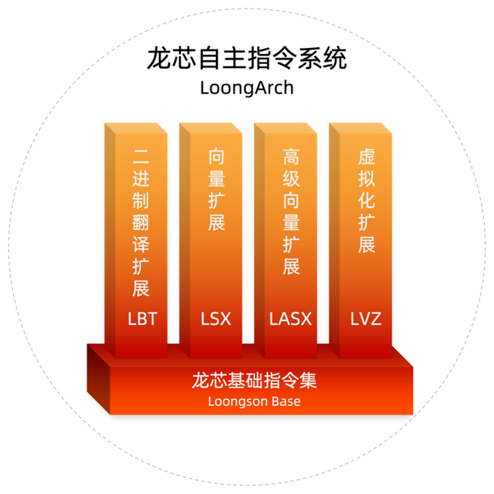
8.5 指令系统发展方向
3.指令集体系结构 Instruction Set Architecture (ISA)
敢于构建新的指令系统的生态，是因为积累让我们掌握了9个能力
第一类是3个基础编译器，包括GCC、LLVM、GOLANG；
第二类是三个虚拟机，包含Java虚拟机、JavaScript虚拟机、.NET虚拟机；
第三类是二进制翻译系统，包括X86、ARM和MIPS指令系统的翻译。

Slide 17


8.5 指令系统发展方向
4.自主可控IT生态
实现IT底层架构的自主可控，不仅涉及基础硬件和基础软件的自主设计与实现，更需要对基础硬件、软件进行系统级适配、调优、完善。因此计算机产业自主可控应包含完整的IT生态系统相关软硬件的设计、集成、调优等多方面的核心知识和系级工程实践能力。

Slide 18


8.5 指令系统发展方向
4.自主可控IT生态
积极投身我国信息产业自主可控国家战略，积极参加华为开发者社区、华为开源社区

Slide 19
8.6 MIPS指令
1. MIPS指令概述
MIPS (Million Instructions Per Second)
MIPS (Microprocessor without Intellocked Pipleline Stages)是80年代初期由斯坦福大学Hennessy教授领导的研究小组研制成功；
属于精简指令集计算机
⧫ MIPS指令集有MIPS I，MIPS II，MIPS III，MIPS IV，MIPS V，MIPS32，和MIPS64多个版本；
早期主要用于嵌入式系统，如Windows CE的设备，路由器，家用网关和视频游戏机，现在已经在PC机、服务器中得到广泛应用
Notes:
Microprocessor without Intellocked Pipleline Stages:无内部互锁流水级的微处理器
流水线互锁控制（pipeline interlock control）是2018年公布的计算机科学技术名词 :由硬件发起的流水线停顿，通常由流水线控制器产生停顿（stall）信号来暂停流水线操作

Slide 20
8.6 MIPS指令
2.MIPS指令格式
6bits
5bits
5bits
5bits
5bits
6bits
R 型指令
000000
R_{s}
R_{t}
R_{d}
shamt
funct
⧫ R_{s} , R_{t}分别为第一、二源操作数；R_{d}为目标操作数；
6bits
5bits
5bits
16bits
I 型指令
OP
R_{s}
R_{t}
立即数
⧫ 双目、Load/Store: Rs和立即数是源操作数，Rt为目标操作数；
⧫ 条件转移: Rs, Rt均为源操作数；
6bits
26bits
J 型指令
OP
立即数
⧫ 26位立即数作为跳转目标地址的部分地址

Slide 21
8.6 MIPS指令
3.MIPS 使用的寄存器
寄存器名 | 寄存器编号 | 用途说明
$s0 | 0 | 保存固定的常数0
$at | 1 | 汇编器的临时变量
$v0～$v1 | 2～3 | 子函数调用返回结果
$a0～$a3 | 4～7 | 函数调用参数1～3
$t0～$t7 | 8～15 | 临时变量，函数调用时不需要保存和恢复
$s0～$s7 | 16～23 | 函数调用时需要保存和恢复的寄存器变量
$t8～$t9 | 24～25 | 临时变量，函数调用时不需要保存和恢复
$k0～$k1 | 26～27 | 中断、异常处理程序使用
$gp | 28 | 全局指针变量(Global Pointer)
$sp | 29 | 堆栈指针变量(Stack Pointer)
$fp | 30 | 帧指针变量(Frame Pointer)
$ra | 31 | 返回地址(Return Address)
⧫ 还有32个32位单精度浮点寄存器f0-f31
还有2个32位乘、商寄存器 Hi 和L0；乘法法分别存放64位乘积的高、低 32位；除法时分别存放余数和商。

Slide 22
8.6 MIPS指令
4.MIPS 使用的寄存器
6bits | 5bits | 5bits | 5bits | 5bits | 6bits
指令 | OP | rs | rt | rd | shamt | funct
add | 0 | Reg | Reg | Reg | 0 | 32₁₀
sub | 0 | Reg | Reg | Reg | 0 | 34₁₀
and | 0 | Reg | Reg | Reg | 0 | 36₁₀
or | 0 | Reg | Reg | Reg | 0 | 37₁₀
nor | 0 | Reg | Reg | Reg | 0 | 39₁₀
sll | 0 | 0 | Reg | Reg | X | 0₁₀
srl | 0 | 0 | Reg | Reg | X | 2₁₀
jr | 0 | Reg |  |  | 0 | 8₁₀
add $s1,$s2,$s3
0 | 18 | 19 | 17 | 0 | 32
# 机器码 0x2538820
R型指令

Slide 23
8.6 MIPS指令
5.MIPS 的寻址方式
在MIPS32指令集中，不单设寻址方式说明字段
⧫ R型指令：
由op和funct字段共同隐含说明当前的寻址方式；
6bits
5bits
5bits
5bits
5bits
6bits
R 型指令
000000
R_{s}
R_{t}
R_{d}
shamt
funct
⧫ I型和J型指令：
由op字段隐含说明当前指令使用的寻址方式。
6bits
5bits
5bits
16bits
I 型指令
OP
R_{s}
R_{t}
立即数
6bits
26bits
J 型指令
OP
立即数

Slide 24
8.6 MIPS指令
5.MIPS 的寻址方式
⧫ 立即数寻址 ( Immediate addressing)
6bits
5bits
5bits
16bits
I 型指令
OP
R_{s}
R_{t}
立即数
addi s1, s2, 10 ($s1 ← $s2 + E(10) )
注意：汇编格式和编码格式段的对应关系。

Slide 25
8.6 MIPS指令
5.MIPS 的寻址方式
⧫ 寄存器(直接)寻址(Register Addressing)
6bits
5bits
5bits
5bits
5bits
6bits
R 型指令
000000
R_{s}
R_{t}
R_{d}
shamt
funct
add $t0,$s1,$s2 ($t0=$s1+$s2)

Slide 26
8.6 MIPS指令
5.MIPS 的寻址方式
⧫ 基址寻址(Basic Addressing)
6bits
5bits
5bits
16bits
I 型指令
OP
R_{s}
R_{t}
立即数
带符号扩展成32位(!)
扩展电路
Memory
基址寄存器
+
数据
⧫ 使用基址寻址的指令：lw ,sw, lh, sh, lb, lbu等
LB rt , offset (base)
Notes:
将base寄存器的值加上符号扩展后的立即数offset得到访存的虚地址，如果地址不是4的整数倍则触发地址错例外，否则据此虚地址从存储器中读取连续4个字节的值并进行符号扩展，写入到rt寄存器中。其中base是由指令的Rs字段所指的寄存器的值

Slide 27
8.6 MIPS指令
5.MIPS 的寻址方式
if (GRP[rs] == GPR[rt]) PC = PC + 4 + BranchAddr
相对寻址
6bits
5bits
5bits
16bits
带符号扩展成32位后左移2位
I 型指令
OP
R_{s}
R_{t}
立即数
<< 2
+
PC
Memory
数据
使用相对寻址的指令：beq, bne
⧫ 详细情况需查MIPS指令手册

Slide 28
8.6 MIPS指令
6.MIPS CPU ISA的硬件体现
MemtoReg
控
制
器
MemWrite
Branch
AluOP
PCSrc
31:26
Op
ALUSrc
5:0
Func
RegWrite
RegDst
PC
PC+4
0
1
指令字
rs
WE
WE
A
RD
25:21
R1#
R1
SrcA
Equal
20:16
rt
ALUResult
A
RD
ReadData
0
1
CLK
指令
存储器
R2#
R2
0
1
ALU
数据
存储器
0
1
SrcB
15:11
rd
W#
寄存器堆
WriteData
WD
WD
CLK
CLK
+
PC+4
4
15:0
Sign Extend
<<2
PCBranch
SignImm
+
PC+4
+
BranchAddress
WriteBackData

Slide 29
8.6 MIPS指令
7 MIPS ISA的编程体现
如何用MIPS汇编程序段实现 C语言表达式 a = b + c + d – e 的功能？
add $t0, $s1, $s2 # temp = b + c
add $t0, $t0, $s3 # temp = temp + d
sub $s0, $t0, $s4 # a = temp - e
你能给出对应的X86汇编语言实现程序段吗？

Slide 30
8.6 MIPS指令
7.MIPS ISA的编程体现
读写内存的操作实现
g = h + A[8]； (in C)
lw $t0,32($s3) # $s3为A[0]地址 (in MIPS)
add $s1,$s2,$t0 # g=h+A[8] ,$s2 保存变量h的值
sw $t0,48($s3) # store A[12]

Slide 31
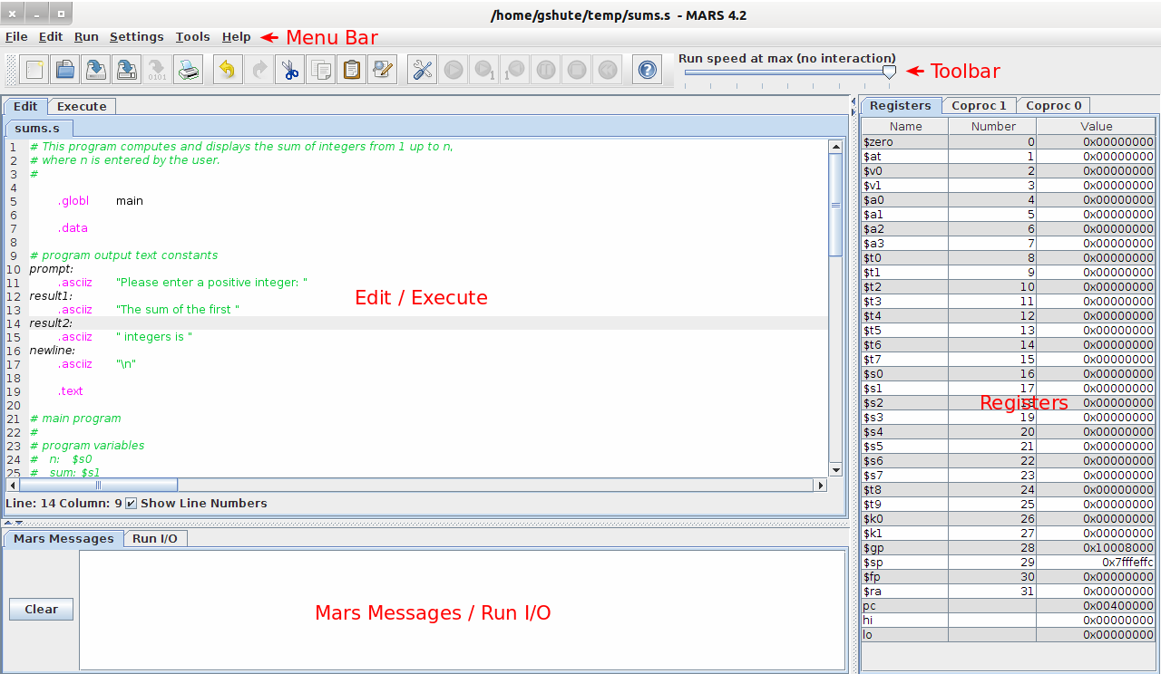
8.6 MIPS指令
8.MIPS 开源仿真-汇编器:MARS

Slide 32
8.7 RISC-V 指令
1.RISC-v 的生态价值
⧫ Linux是开源软件生态的基石。基于Linux，人们开发Python、LLVM、GCC等完整的工具链，创造MySQL、Apache、Hadoop等大量开源软件，逐渐形成一个价值超过150亿美元的开源软件生态
在芯片设计领域，RISC-V有望像Linux那样成为计算机芯片与系统创新的基石。更重要的是要形成一个基于RISC-V的开源芯片设计生态，包括开源工具链、开源IP、开源SoC等等。
⧫ 开源对中国的互联网产业的意义尤为重大，不仅提升互联网企业的技术研发能力，也大大降低了互联网产业创新的门槛，如今3-5位开发人员在几个月时间里就能快速开发出一个互联网应用。

Slide 33
8.7 RISC-V 指令
2.RISC-v 的特征(为什么需要它)
RISC-V的目标是成为一个通用的指令集架构（ISA）
适应包括从嵌入式控制器，到最快的高性能计算机等各种规模的处理器;
能兼容各种流行的软件栈和编程语言;
适应所有实现技术，包括FPGA、ASIC、全定制芯片;
对所有微体系结构样式都有效:微编码或硬连线控制;顺序或乱序执行流水线; 单发射或超标量等等；
支持广泛的专业化，成为定制加速器的基础;
稳定的、基础的指令集架构。

Slide 34
8.7 RISC-V 指令
3.模块化与增量型ISA
计算机体系结构的传统方法是增量ISA，为了保持向后兼容，新处理器既要实现新的ISA扩展，还必须实现过去的所有扩展。
⧫ X86在1978年诞生时有80余条指令，到2015年增长到1338条(16倍)，并且仍在增长。2015年在英特尔有过3600条 的统计结果[Rodgers and Uhlig 2017]，平均每4天增长一条。

Slide 35
8.7 RISC-V 指令
3.模块化与增量型ISA
RISC-V不同于传统的ISA，它基于模块化理念，基于固定的核心模块RV32I，运行一个完整软件栈，为编译器、操作系统和汇编语言程序员提供稳定支撑。
模块化来源于可选的标准扩展，根据应用程序需要，硬件可以包含或不包含这些扩展。

Slide 36
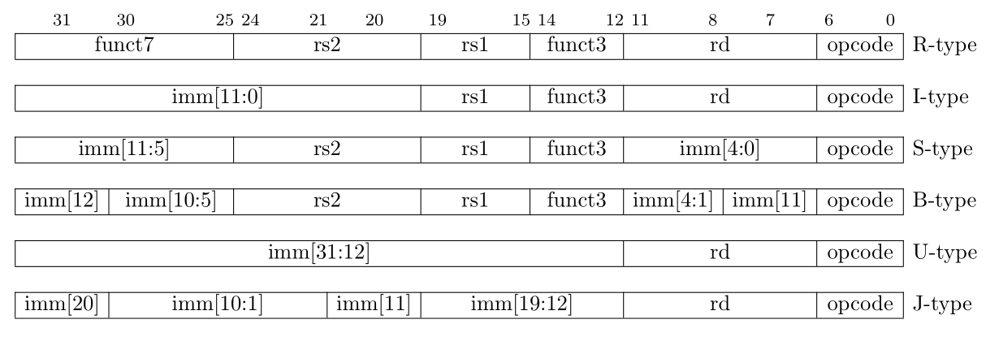
8.7 RISC-V 指令
4.RV32I 指令格式(六类)
⧫ RISC-V 将源寄存器rs1，rs2和目标寄存器rd固定位置，简化指令译码；
立即数分散在不同位置，且排列做了一些移位轮换，符号位固定在第31位。将指令信号的扇出和立即数多路复用的成本降低近2倍，简化了低端实现中的数据通路逻辑，可加速符号扩展电路，与译码并行

Slide 37
8.8 ARM 指令
1.ARM 指令格式
<opcode> {<cond>} {S} <Rd> ,<Rn>{,<operand2>}
其中<>号内的项是必须的，{}号内的项是可选的。
opcode：指令助记符； cond：执行条件；
S:是否影响CPSR寄存器的值；
Rd：目标寄存器； Rn:第1个操作数的寄存器；
operand2：第2个操作数；

Slide 38
8.8 ARM 指令
1.ARM 指令格式
<opcode> {<cond>} {S} <Rd> ,<Rn>{,<operand2>}
其中<>号内的项是必须的，{}号内的项是可选的。
灵活的使用第2个操作数“operand2”能够提高代码效率。
⧫ immed_8r——常数表达式；
⧫ Rm——寄存器方式；
⧫ Rm,shift——寄存器移位方式；

Slide 39
8.8 ARM 指令
1.ARM 指令格式
<opcode> {<cond>} {S} <Rd> ,<Rn>{,<operand2>}
操作码 | 条件助记符 | 标志 | 含义
0000 | EQ | Z=1 | 相等
0001 | NE | Z=0 | 不相等
0010 | CS/HS | C=1 | 无符号数大于或等于
0011 | CC/LO | C=0 | 无符号数小于
0100 | MI | N=1 | 负数
0101 | PL | N=0 | 正数或零
0110 | VS | V=1 | 溢出
0111 | VC | V=0 | 没有溢出
1000 | HI | C=1,Z=0 | 无符号数大于
1001 | LS | C=0,Z=1 | 无符号数小于或等于
1010 | GE | N=V | 有符号数大于或等于
1011 | LT | N!=V | 有符号数小于
1100 | GT | Z=0,N=V | 有符号数大于
1101 | LE | Z=1,N!=V | 有符号数小于或等于
1110 | AL | 任何 | 无条件执行 (指令默认条件)
1111 | NV | 任何 | 从不执行(不要使用)
使用条件码“cond”可实现高效的逻辑操作，提高代码效率。
所有ARM指令都可 以条件执行。若指令不标明条件代码，将默认为无条件（AL）执行。

Slide 40
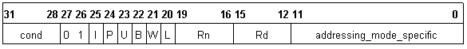
8.8 ARM 指令
2.ARM 指令应用举例
LDR和STR——字和无符号字节加载/存储指令编码
B为1表示字节访问，为0表示字访问
P表示前(1)/后变址
L用于区别加载（L为1）或存储（L为0）
指令执行的条件码
I为0时，偏移量为12位立即数，为1时，偏移量为寄存器移位
为指令的寻址方式
Rd为源/目标寄存器
Rn为基址寄存器
U表示加(1)/减
W表示回写

Slide 41
8.9 再看IT生态
基础硬件/软件自主设计与实现，基础硬件、软件进行系统级适配、调优、完善
MIPS
ARM
RISC-V
X-86
LoongArch
…
积极投身我国信息产业自主可控国家战略，积极参加华为开发者社区、华为开源社区

Slide 42
第二部分完

